Slide 1
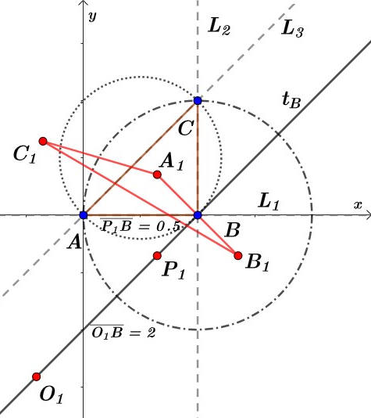
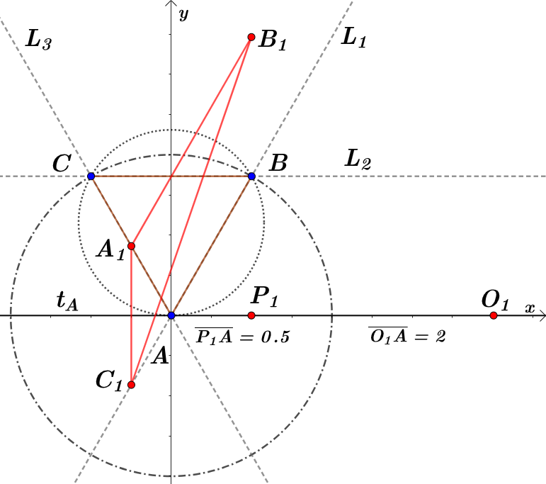
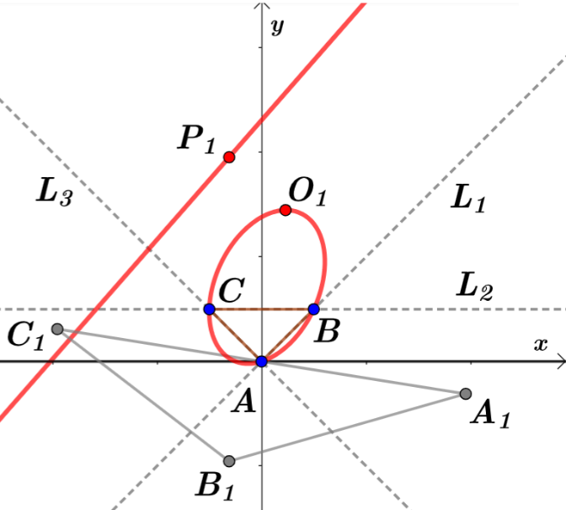
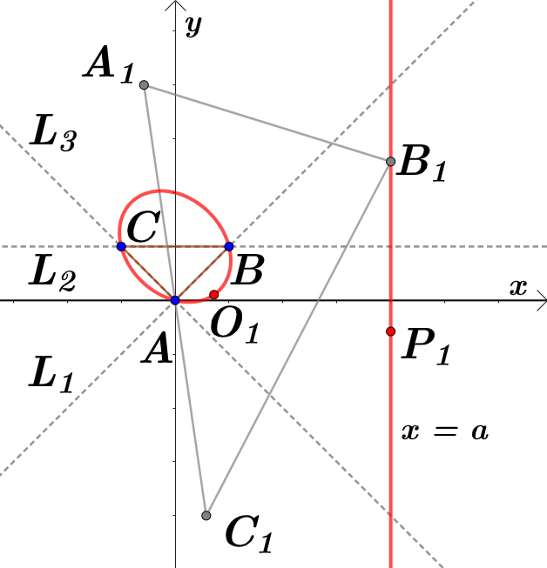
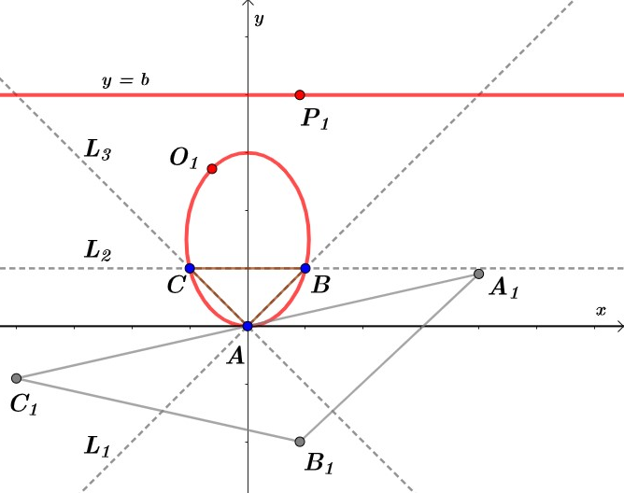
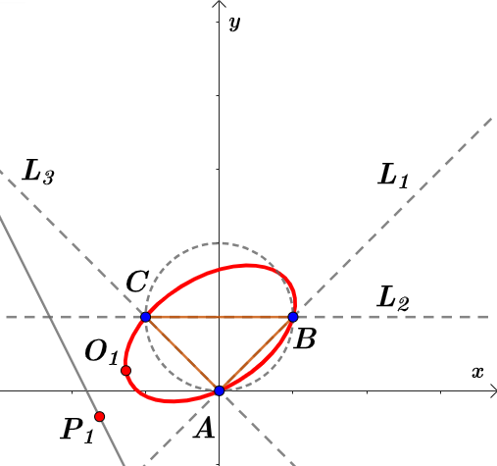
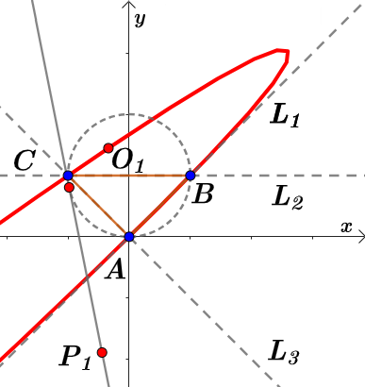
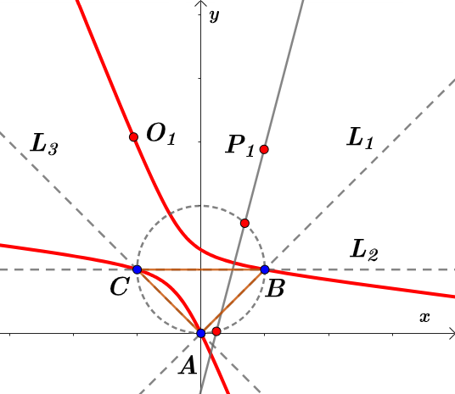
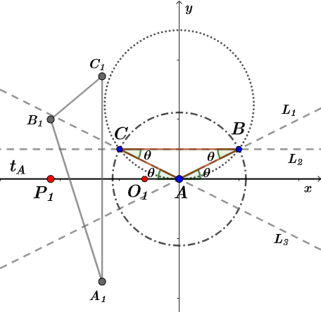
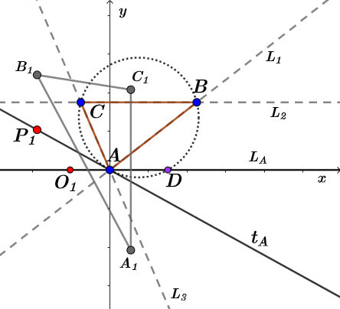

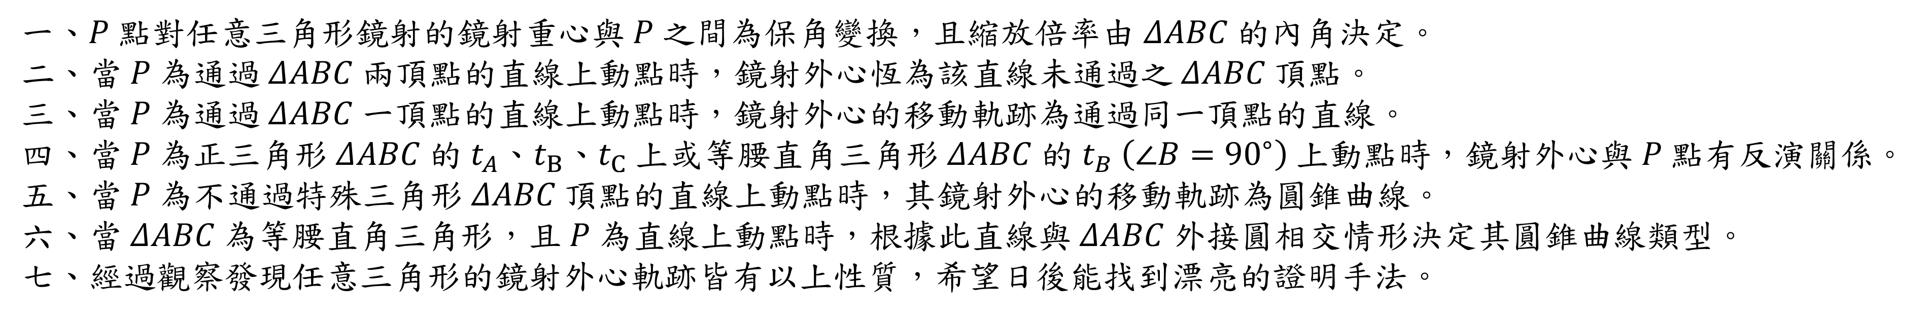
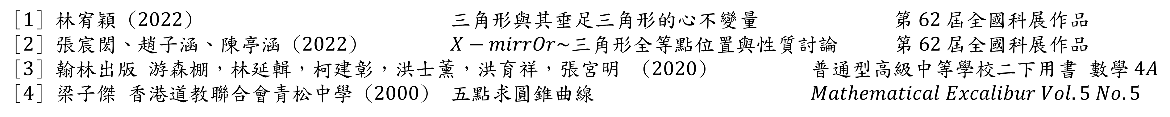
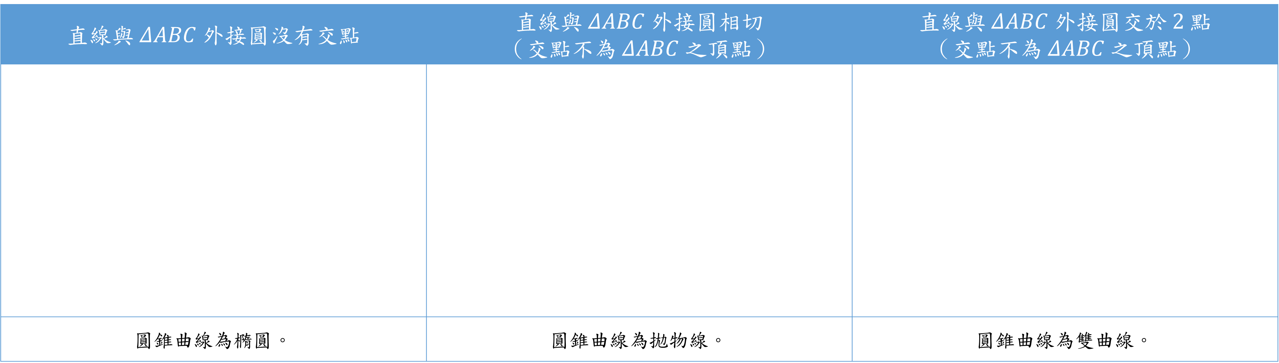

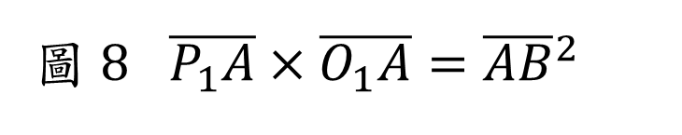
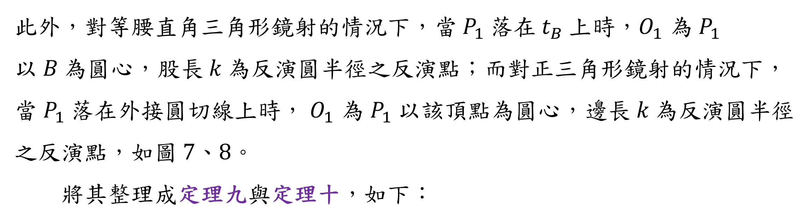
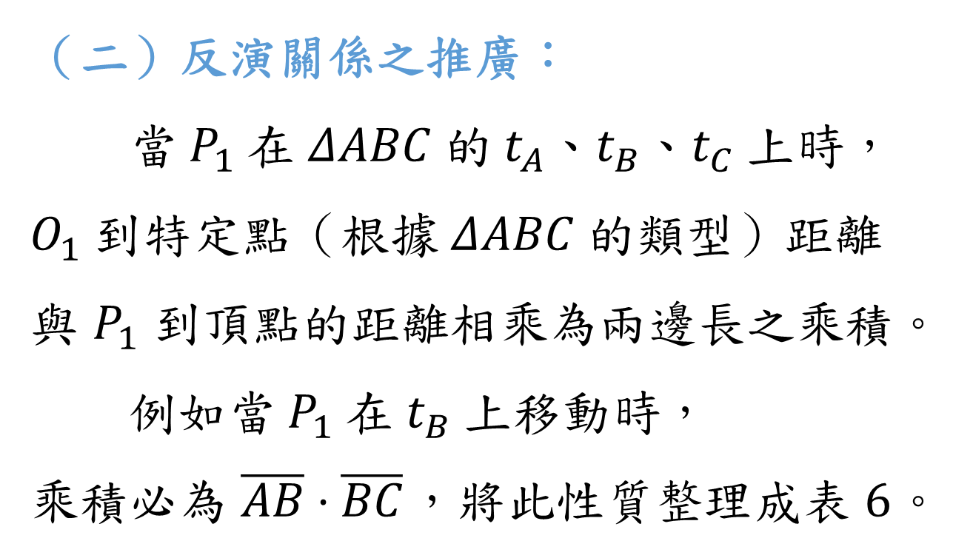
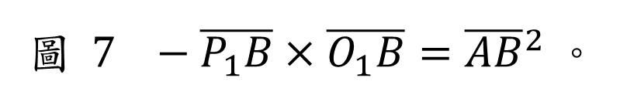
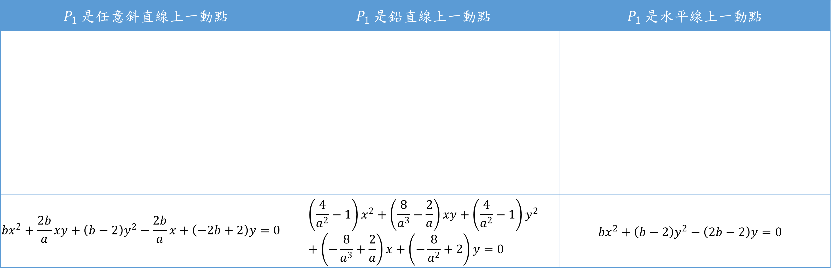

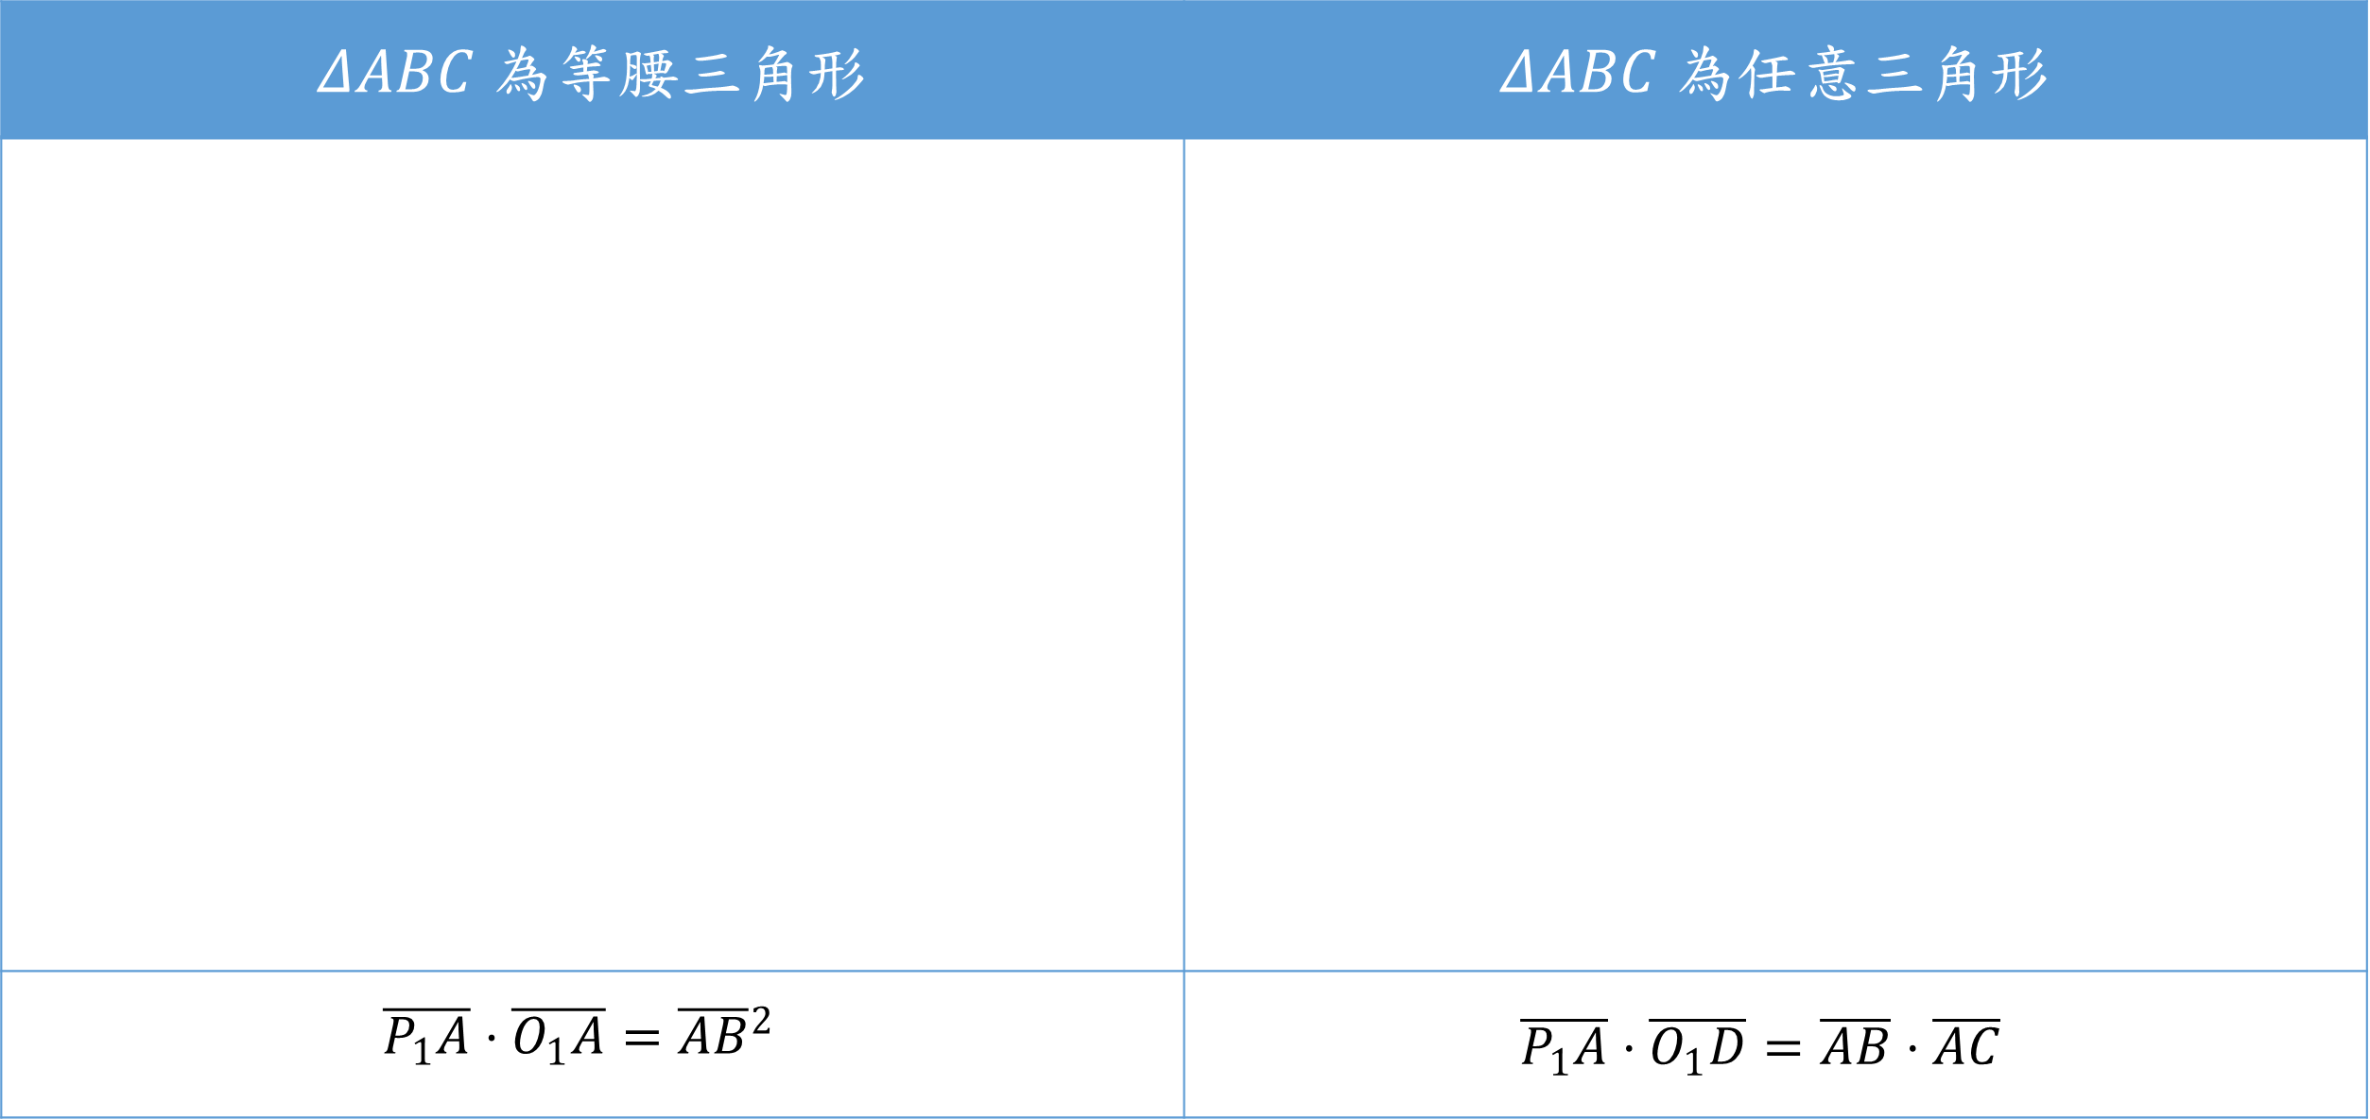

五、$P_{1}$在特殊三角形的過頂點外接圓切線上移動之鏡射外心與點之間的關係
此外，對等腰直角三角形鏡射的情況下，當$P_{1}$落在$t_{B}$上時，$O_{1}$為$P_{1}$
以$B$為圓心，股長$k$為反演圓半徑之反演點；而對正三角形鏡射的情況下，
當$P_{1}$落在外接圓切線上時， $O_{1}$為$P_{1}$以該頂點為圓心，邊長$k$為反演圓半徑
之反演點，如圖$7$、$8$。
將其整理成定理九與定理十，如下：
定理九：當$P_{1}$落在等腰直角三角形$ΔABC$的$t_{B }$上時，
$O_{1}$是$P_{1}$以$B$為圓心，股長為半徑的圓之反演點。
定理十：當$P_{1}$落在正三角形$ΔABC$的外接圓切線上時，
$O_{1}$是$P_{1}$以頂點為圓心、邊長為半徑的圓之反演點。
圖$7$ $− \overline{P_{1}B}×\overline{O_{1}B}={\overline{AB}}^{2}$。
圖$8$ $\overline{P_{1}A}×\overline{O_{1}A}={\overline{AB}}^{2}$
六、$P_{1}$在任意直線上移動時的鏡射外心軌跡
觀察發現，當$P_{1}$在不通過$ΔABC$頂點的直線上移動時，$O_{1}$的軌跡就會是圓錐曲線，底下將其整理成表$4$，為等腰直角 三角形的鏡射外心軌跡之圓錐曲線方程式：
表$4$ 當$P_{1}$在直線上移動且$ΔABC$為等腰直角三角形的鏡射外心軌跡方程式。
$P_{1}$是任意斜直線上一動點 | $P_{1}$是鉛直線上一動點 | $P_{1}$是水平線上一動點
$${bx}^{2}+\frac{2b}{a}xy+\left(b−2\right)y^{2}−\frac{2b}{a}x+\left(−2b+2\right)y=0$$ | $$\left(\frac{4}{a^{2}}−1\right)x^{2}+\left(\frac{8}{a^{3}}−\frac{2}{a}\right)xy+\left(\frac{4}{a^{2}}−1\right)y^{2}+\left(−\frac{8}{a^{3}}+\frac{2}{a}\right)x+\left(−\frac{8}{a^{2}}+2\right)y=0$$ | $${bx}^{2}+\left(b−2\right)y^{2}−\left(2b−2\right)y=0$$
觀察後發現，圓錐曲線的形式會由$ΔABC$的外心到直線的距離決定，底下討論之。
肆、討論
（一）圓錐曲線的形式：利用點到直線的距離公式與圓錐曲線方程式的判別式來證明，將其整理成表$5$。
表$5$ 圓錐曲線的$3$種形式之判別
直線與$ΔABC$外接圓沒有交點 | 直線與$ΔABC$外接圓相切 （交點不為$ΔABC$之頂點） | 直線與$ΔABC$外接圓交於$2$點 （交點不為$ΔABC$之頂點）
圓錐曲線為橢圓。 | 圓錐曲線為拋物線。 | 圓錐曲線為雙曲線。
（二）反演關係之推廣：
當$P_{1}$在$ΔABC$的$t_{A}$、$t_{B}$、$t_{C}$上時， $O_{1}$到特定點（根據$ΔABC$的類型）距離與$P_{1}$到頂點的距離相乘為兩邊長之乘積。
例如當$P_{1}$在$t_{B}$上移動時，
乘積必為$\overline{AB}⋅\overline{BC}$，將此性質整理成表$6$。
表$6$ 鏡射外心與三角形邊長之關係
$ΔABC$為等腰三角形 | $ΔABC$為任意三角形
$$\overline{P_{1}A}⋅\overline{O_{1}A}={\overline{AB}}^{2}$$ | $$\overline{P_{1}A}⋅\overline{O_{1}D}=\overline{AB}⋅\overline{AC}$$
伍、結論
一、$P$點對任意三角形鏡射的鏡射重心與$P$之間為保角變換，且縮放倍率由$ΔABC$的內角決定。
二、當$P$為通過$ΔABC$兩頂點的直線上動點時，鏡射外心恆為該直線未通過之$ΔABC$頂點。
三、當$P$為通過$ΔABC 一$頂點的直線上動點時，鏡射外心的移動軌跡為通過同一頂點的直線。
四、當$P$為正三角形$ΔABC$的${ t}_{A}$、$t_{B}$、$t_{C}$上或等腰直角三角形$ΔABC$的${ t}_{B} \left(∠B={90}^{∘}\right)$上動點時，鏡射外心與$P$點有反演關係。
五、當$P$為不通過特殊三角形$ΔABC$頂點的直線上動點時，其鏡射外心的移動軌跡為圓錐曲線。
六、當$ΔABC$為等腰直角三角形，且$P$為直線上動點時，根據此直線與$ΔABC$外接圓相交情形決定其圓錐曲線類型。
七、經過觀察發現任意三角形的鏡射外心軌跡皆有以上性質，希望日後能找到漂亮的證明手法。
陸、參考文獻資料
[$1$] 林宥穎 ($2022$) 三角形與其垂足三角形的心不變量 第$62$屆全國科展作品
[$2$] 張宸閎、趙子涵、陳亭涵 ($2022$) $X−mirrOr\sim$三角形全等點位置與性質討論 第$62$屆全國科展作品
[$3$] 翰林出版 游森棚，林延輯，柯建彰，洪士薰，洪育祥，張宮明 ($2020$) 普通型高級中等學校二下用書 數學$4A$
[$4$] 梁子傑 香港道教聯合會青松中學 ($2000$) 五點求圓錐曲線 $Mathematical Excalibur Vol.5 No.5$

